Slide 1
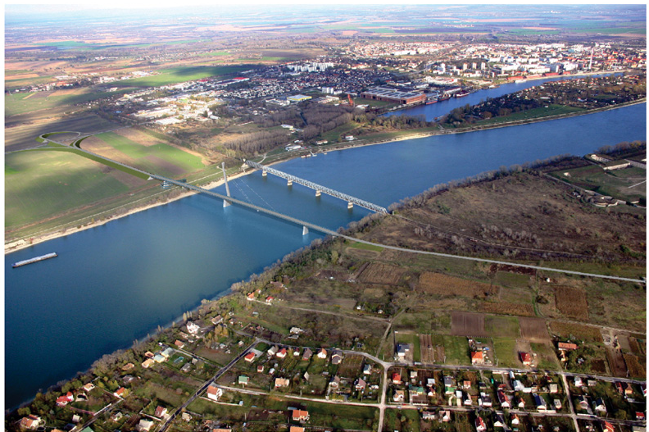
INKUBÁTOR KOMÁRNO – Centrum pre podporu činností podnikateľov, n.o.
Új Dunahíd látványterve Komárom – Komárno
Ing. Tóth Eszter
2015

Slide 2
Pályázat adatai:
Magyar – Szlovák Határon Átnyúló Együttműködési Program HUSK/1101/1.1.1/0361
Projekt címe
Zriadenie podnikateľských inkubátorov v pre MSP prihraničného regiónu v duchu návratu k prírode –
Vállalkozói Inkubátorházak létrehozása a hatérmenti régiók kis és középvállakozói részére visszatérés a természethez szellemében
Beadás ideje 2011

Slide 3
Partnerek:
Vezető partner: INKUBÁTOR Komárno- Centrum pre podporu činnosti podnikateľov, n.o.
Magyar partner
Nagykovácsi Nagyközség Önkormányzata
Partnerséget építünk...
Budujeme partnerstvá...

Slide 4
Projekt költségek
Összköltség: 1,999,800.00 EUR
Vezető partner 1,189,800.00 EUR
Magyar partner 810,000.00 EUR

Slide 5
Igényelt támogatás
1,649,263.50 eur
Megvalósítás időpontja:
2012. Augusztus – 2015. április

Slide 6
PROJEKT TÁRGYA vállalkozói inkubátorházak létesítése
Komárom
Új zöldmezős építkezés
Nagykovácsi
Nagykovácsi központjában a leromlott állapotban lévő régi iskola épületének felújítása, egy új épület megépítése, a környezet parkosítás, térburkolás, parkolók kialakítása.

Slide 7
WEBOLDALAK
www.inkubatorkomarno.sk
www.nagykovacsi.hu

Slide 8
Partner találkozók

Slide 9
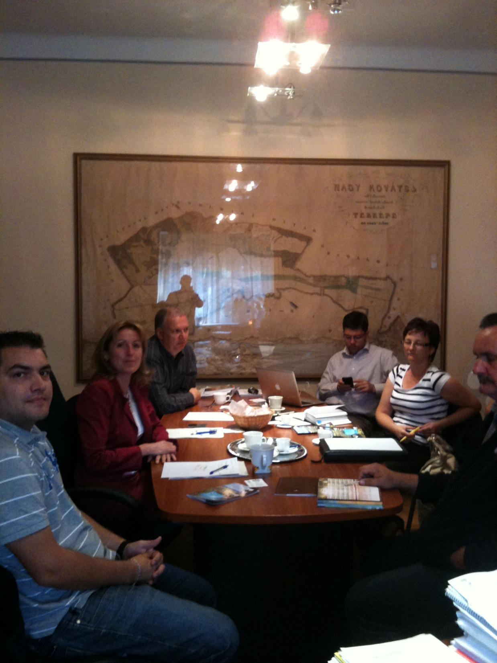

Slide 10
Vezető partner bemutatása
Az INKUBÁTOR KOMÁRNO - Centrum pre podporu činností podnikateľov, n.o. cég fizikai személyek által alapított nonprofit szervezet,
Székhelye Komárno – Komárom, Dunarakpart 1159/5
Alapító tagok: Ing. Blažena Sebenská, Lesná ul. 3482/48, 945 01 Komárno
Törvényes képviselő: Ing. Blažena Sebenská, igazgatónő Lesná ul. 3482/48, 94501 Komárno

Slide 11
Tevékenységek
regionális fejlődést és foglalkoztatottság növelését támogató szolgáltatások nyújtása, tanácsadói és információs szolgáltatások.
Tevékenységének helyszíne: Szlovákia

Slide 12
Inkubátorház szolgáltatásai:
Helyiség és terem bérlet közös - és szociális helyiségek portaszolgálat parkoló biztosítása | Üzletviteli, termelékenységi tanácsadás Tanácsadás kutatás-fejlesztés, a technológiai transzfer, innováció, iparjogvédelem területein, Számvitel-könyvelés, Menedzsment tanácsadás Marketing tanácsadás Jogi tanácsadás Hitelkérelem készítés
Irodai - és kommunikációs szolgáltatások Közös honlapon történő megjelenés Honlap készítés Honlap tárhelyszolgáltatás Internet és innovációs marketing | Projekt menedzselési szolgáltatás Az Európai Unióval kapcsolatos tájékoztató anyagok biztosítása Pályázatfigyelés és készítés
Építési engedélyezési eljárások lebonyolítása Építészeti rajzok, tervdokumentációk készítése Földmérés (területek felmérése, kitűzése) Értékbecslés | Szaktanácsadás - megújuló energiaforrások kihasználása - környezetvédelem és ökológiai - integrált és biológiai növénytermesztés
Kiállítás- és rendezvény-szervezés (workshopok, sajtótájékoztatók, szimpóziumok Nemzetközi üzleti kapcsolatok kialakításának elősegítése a gazdaság különböző területein | tanfolyamok, előadások, termékbemutatók, prezentációk, értekezletek, kulturális és közösségi rendezvények)

Slide 13
Megvalósult közös rendezvényeink
Nyitókonferencia
Nagykovácsi, 2012. szept. 24
1. Nemzetközi workshop – témája: Vállalkozói inkubátorház létrehozása kezdő vállalkozások támogatása céljából
Komárom, 2013. júl. 16
2. Nemzetközi workshop – témája: Mezőgazdasági és megújuló energiaforrások területén vállalkozók támogatása
Komárom, 2014.júl. 9
Szakmai előadás – „Vállalkozás sikerességének titka“
Komárom, 2014. szept. 24
Szakmai előadás – „Sikeres vállalkozáshoz vezető út“
Komárom, 2014. szept. 24

Slide 14
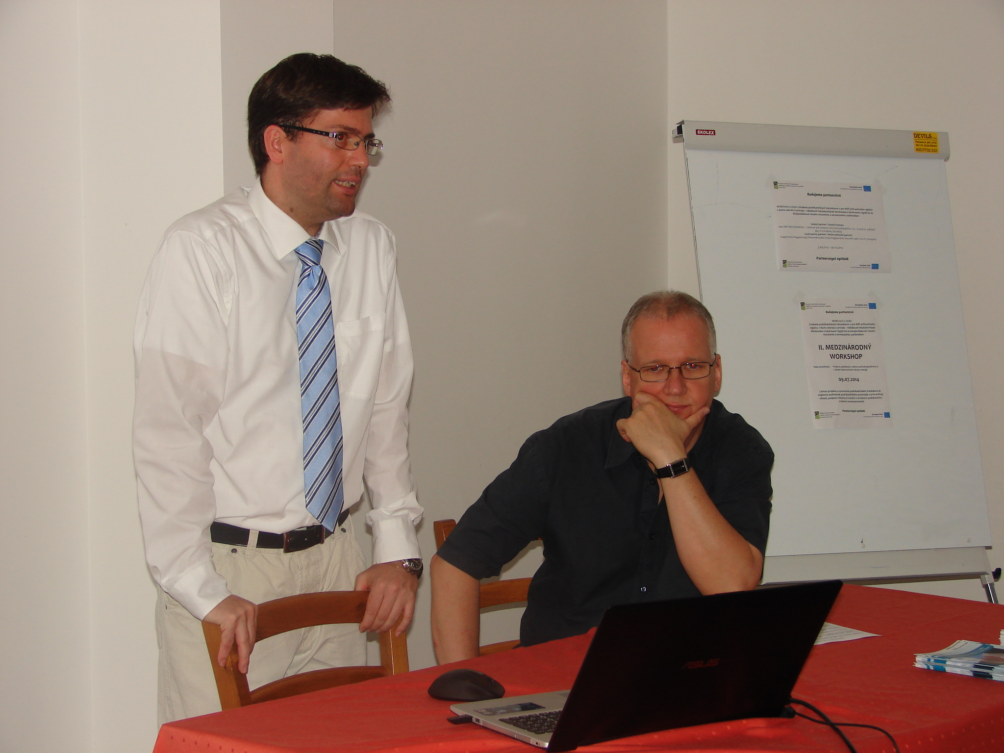
2. nemzetközi workshop

Slide 15
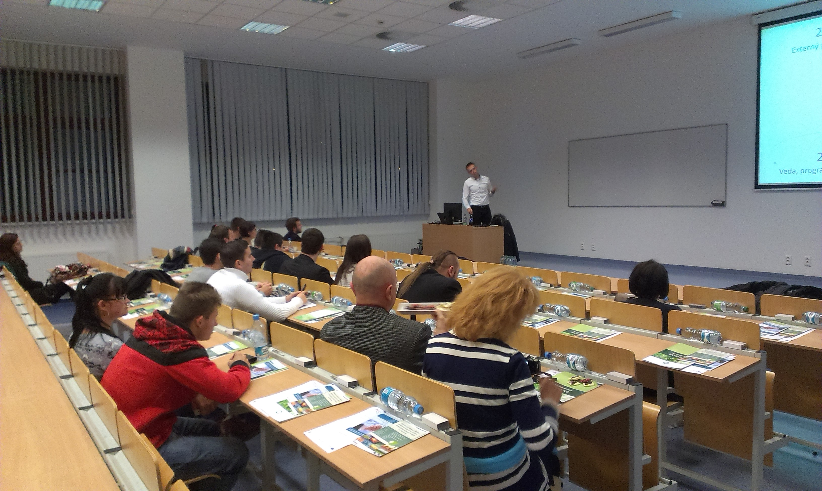
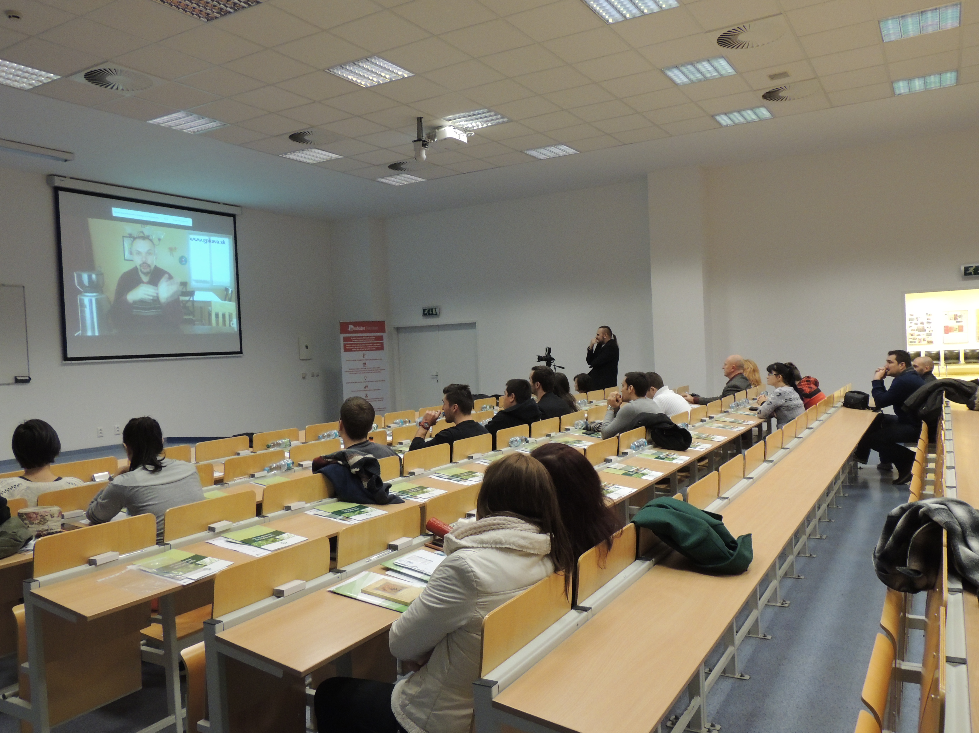
2. szakmai előadás

Slide 16
ÉPÜLET adatai
Építési helyszín a szlovákiai Komárom város külterületén található. Jelenleg mezőgazdasági szántóföldként van nyilvántartva.
Építmények leírása:
Az adott építkezés összterülete: 3 483 m2
Az inkubátora területe: 3 483 m2
Beépített területe: 411 m2
Hasznos terület: 723 m2

Slide 17
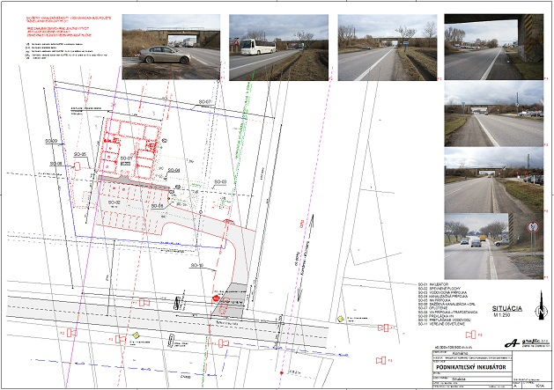
ELHELYEZÉSI RAJZ

Slide 18
LÁTVÁNYTERVEK

Slide 19
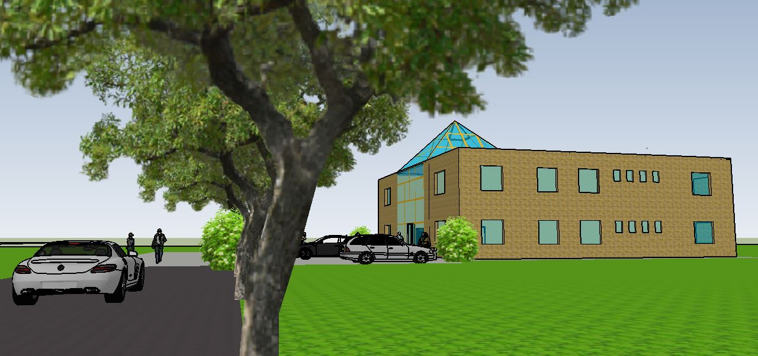

Slide 20
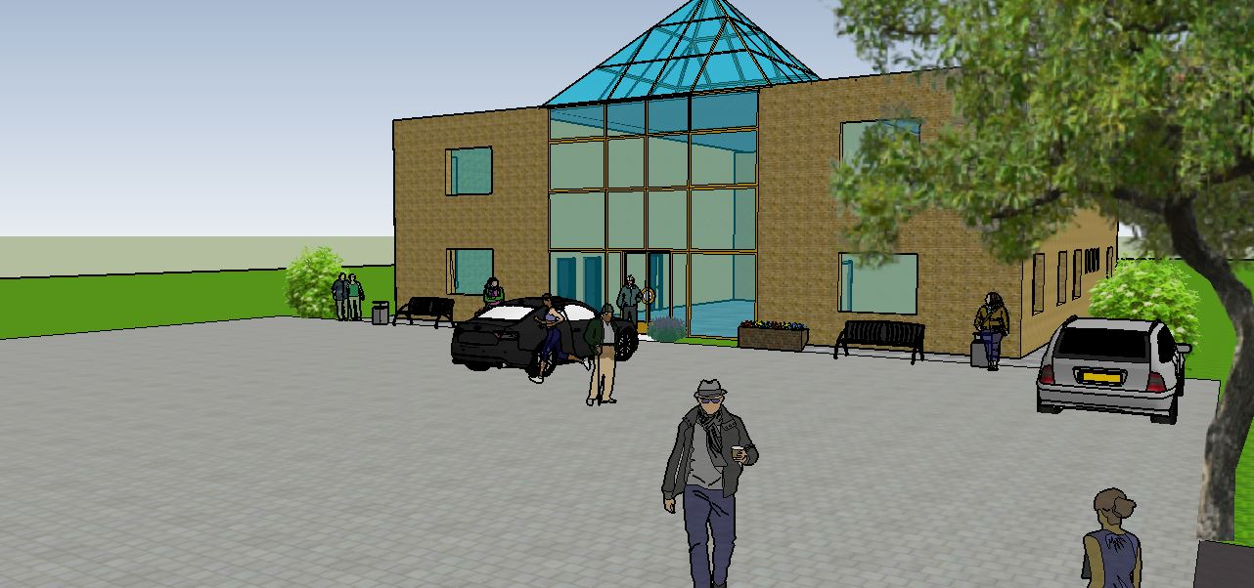

Slide 21
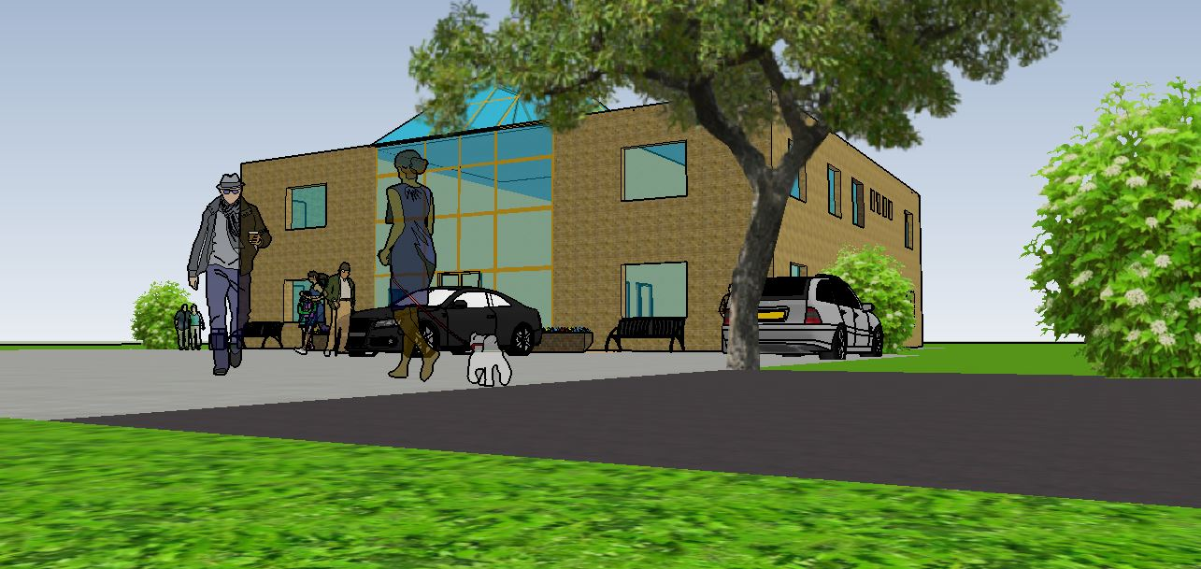

Slide 22
ÉPÍTKEZÉS FOLYAMATA

Slide 23
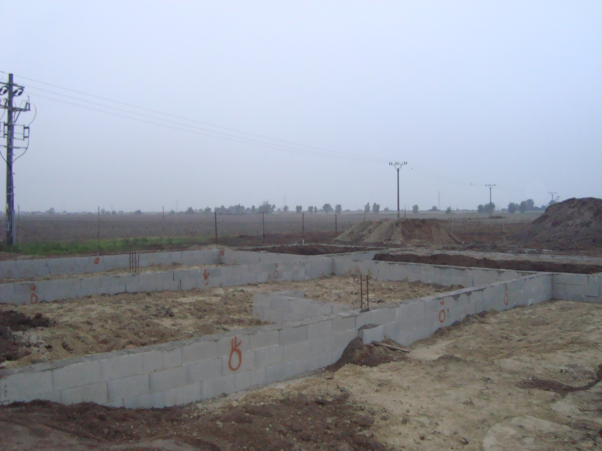

Slide 24
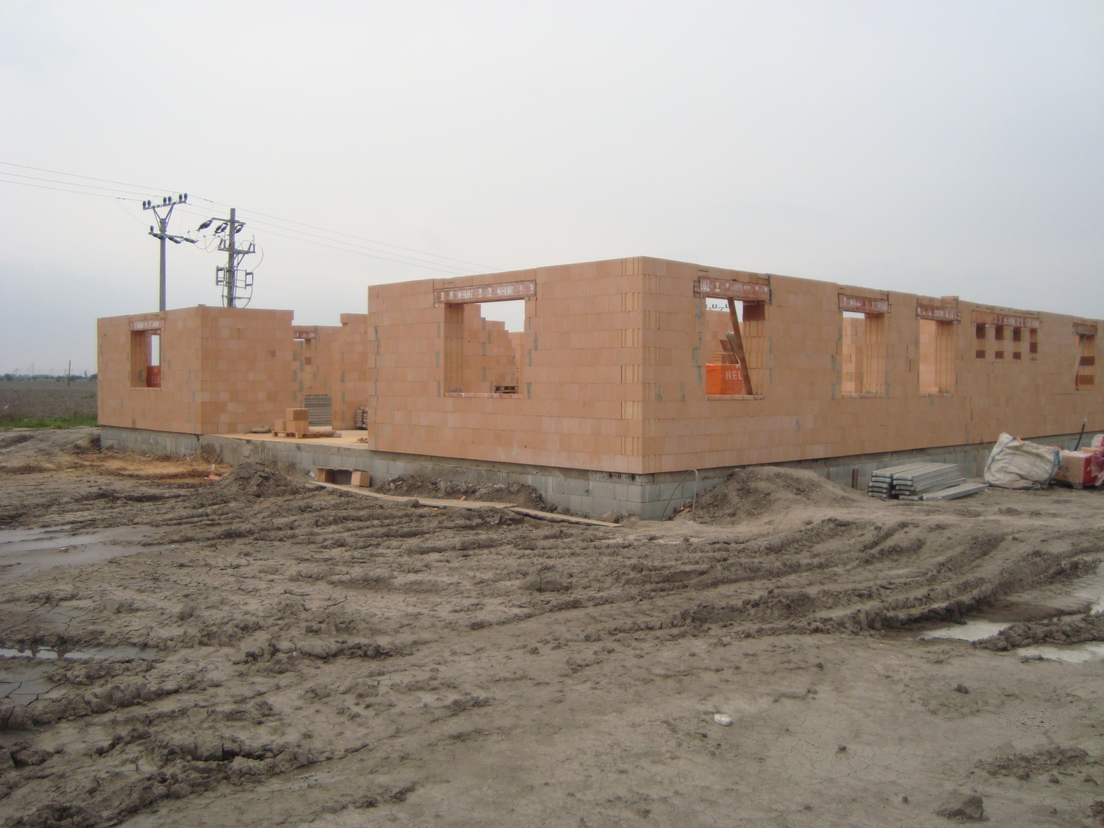

Slide 25
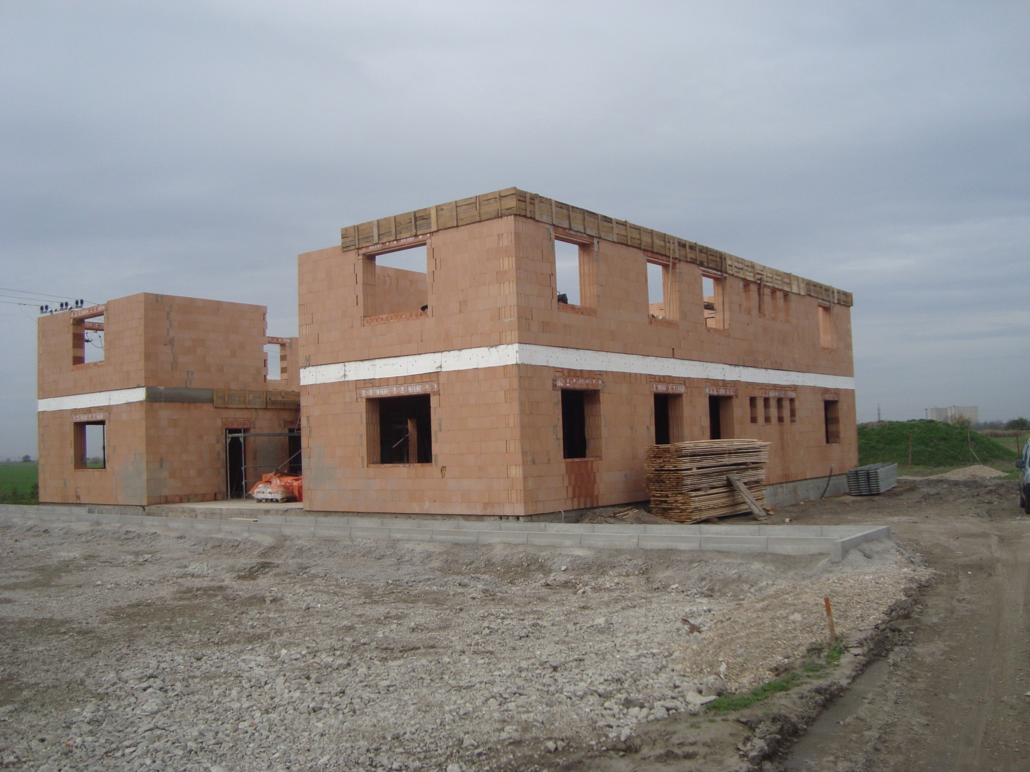

Slide 26
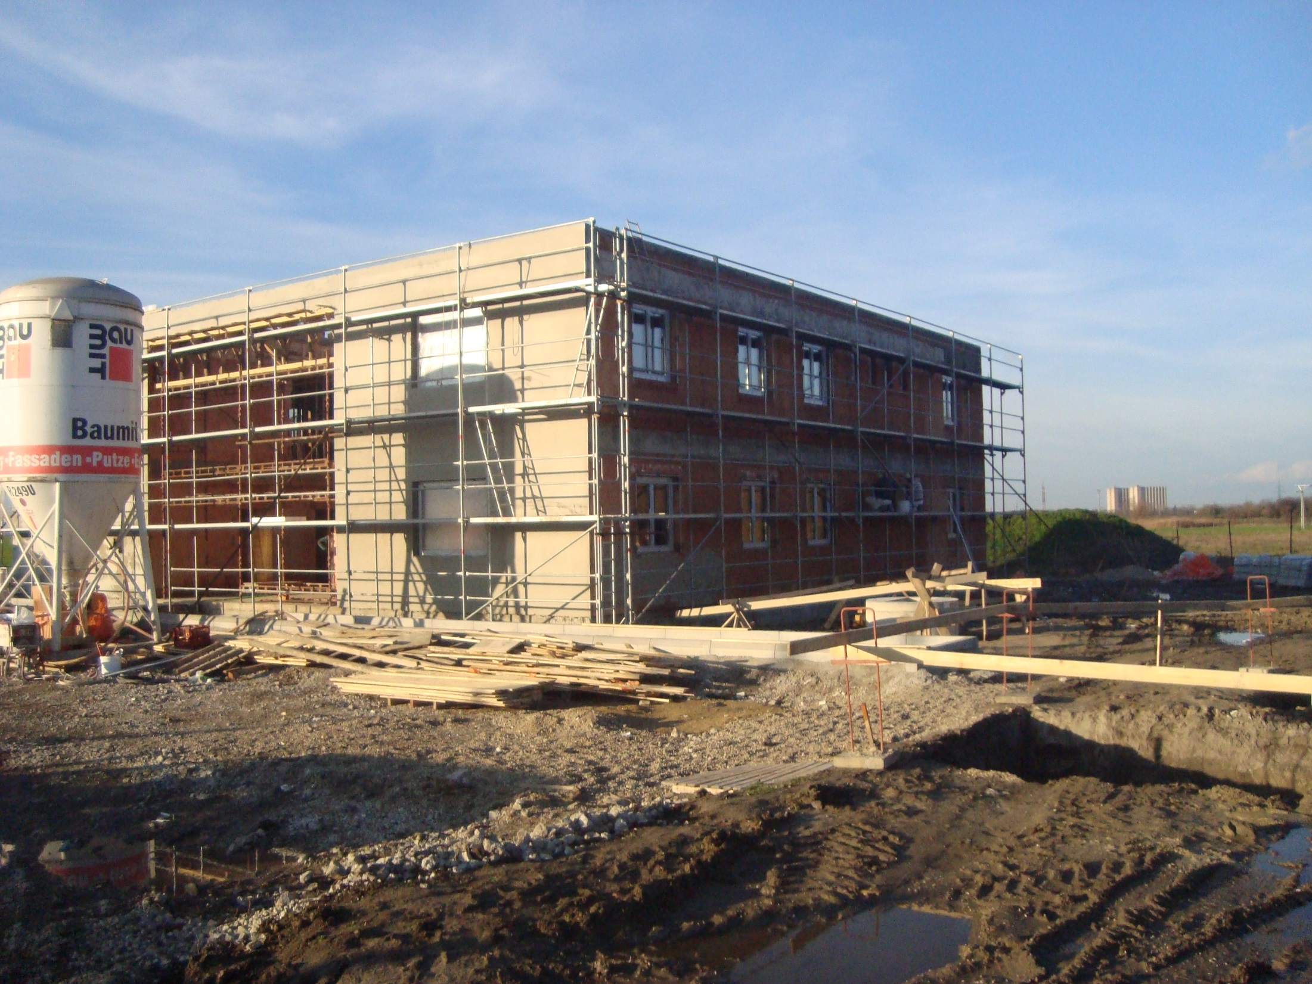

Slide 27
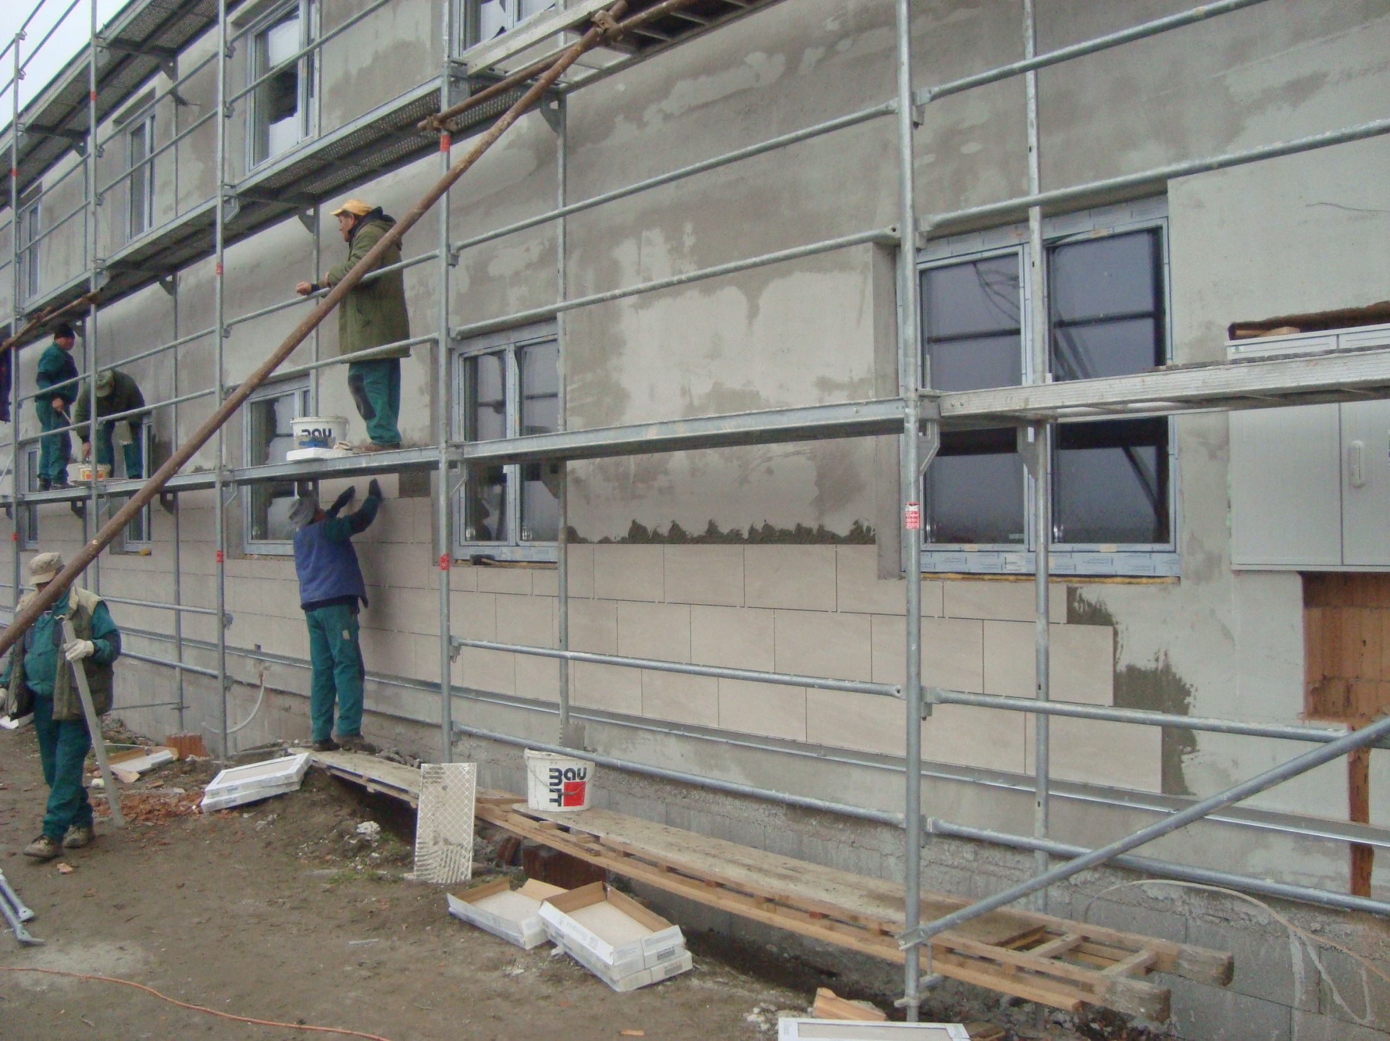

Slide 28
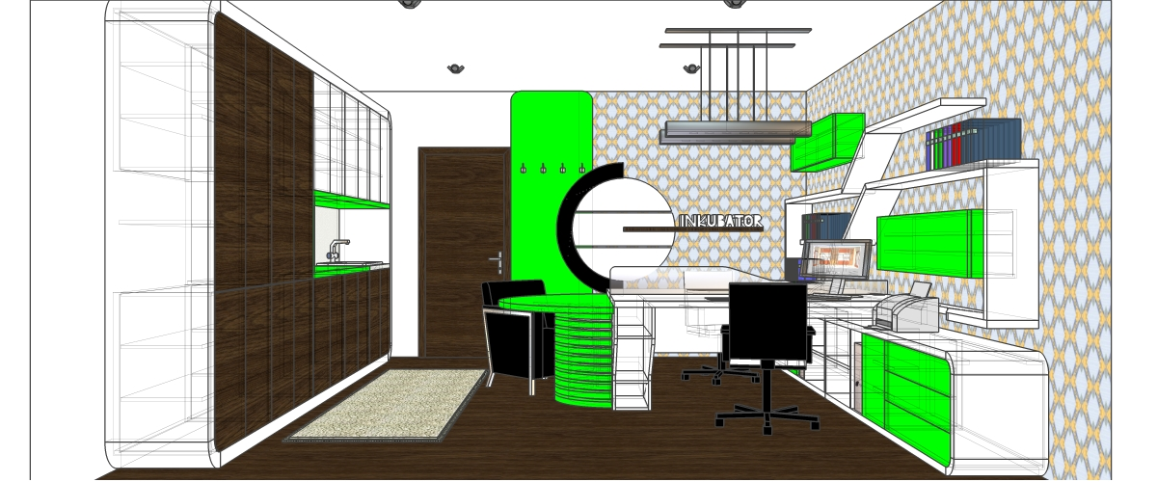
BELSŐ BERENDEZÉS TERVEI

Slide 29
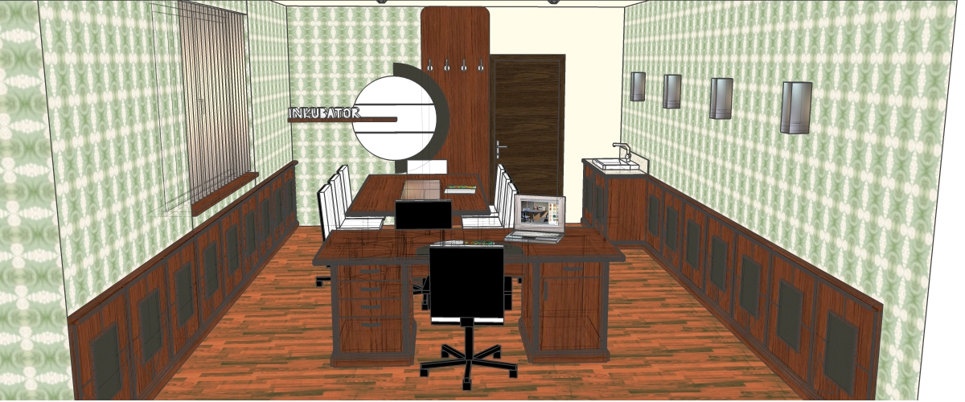

Slide 30
Köszönöm megtisztelő figyelmüket!

